Slide 1

다양한 예제로 쉽게 배우는 오라클 SQL 과 PL/SQL + 모델링 입문
생능 출판사

Slide 2
Stage 7. 쉽게 배우는 데이터 모델링 입문

Slide 3
Stage 7. 쉽게 배우는 데이터 모델링 입문
1) 모델링이란?
모델링이란 현업 또는 고객이 요구하는 추상적인 요구사항을 찾아내서 분석 및 검증한 후 적절한 기호를 사용해서 객관적으로 표현하고 물리적으로 구현하는 전체 과정을 의미합니다.

Slide 4
Stage 7. 쉽게 배우는 데이터 모델링 입문
2) 모델링의 종류
프로세스 모델링이란 모델링을 진행할 때 어떤 업무가 있으며 그 업무 흐름을 중심으로 설계를 하는 것입니다. 즉 어떤 업무를 분석해서 업무 내용과 흐름에 따라 필요한 데이터도 뽑고 관계를 연결하는 등의 모델링 관련 작업을 진행하는 것이지요.이 방법의 장점은 업무만 잘 분석이 되면 다른 방법에 비해 비교적 쉽고 편하게 모델링을 진행할 수 있으나 단점은 해당 업무가 변경되거나 없어지게 되면 모델링의 결과도 문제가 될 수 있다는 것입니다.
그리고 다른 업무에서 나온 데이터나 과정과 중복 될 수도 있습니다.
회사에서 업무라는 것은 상황에 따라 얼마든지 조정될 수 있고 사라질 수도 있기 때문이지요.

Slide 5
Stage 7. 쉽게 배우는 데이터 모델링 입문
데이터 모델링이란 업무보다는 데이터를 중심으로 모델링을 진행하는 방법을 말합니다..
데이터가 업무와 떨어질 수 없는 관계이긴 하지만 모델링을 진행할 때 업무 흐름은 생각하지 않고 오직 데이터를 중심으로 분석을 한 후 엔티티를 결정하고 관계 설정 등의 모델링을 진행하는 것입니다. 이 방법의 단점은 프로세스 모델링에 비해서 조금 더 어렵다는 것이지만 장점은 업무가 변경되어도 모델링의 결과에는 크게 영향을 주지 않는다는 것입니다. 업무는 변할 수 있지만 데이터는 변하지 않으니까요.
예를 들어 고객에게 SMS 나 배송을 하는 업무가 있다가 해당 부서가 없어지고 외부 회사에 아웃소싱을 준다든지 할 경우 업무 중심으로 모델링이 되면 SMS 나 배송시에 사용했던 고객 데이터도 없어질 수 있으나 데이터를 중심으로 설계 한 후 여러 업무에서 사용하게 만들면 업무가 변경된다고 데이터가 사라지거나 영향을 받는 경우는 드물 것입니다.
그래서 요즘 대부분 데이터 모델링을 중점적으로 많이 하고 있습니다.

Slide 6
Stage 7. 쉽게 배우는 데이터 모델링 입문
상관 관계 모델링은 모델링을 진행할 때 이 두 가지를 모두 한꺼번에 진행을 하는 것입니다.
사실 위 두 가지 방법도 모델링을 진행하면서 서로를 확인하면서 모델링 작업을 진행하긴 합니다.
상관 관계 모델링에서는 프로세스와 데이터를 검증하기 위해서 CRUD Matrix 방법을 통해서 검증을 합니다.

Slide 7
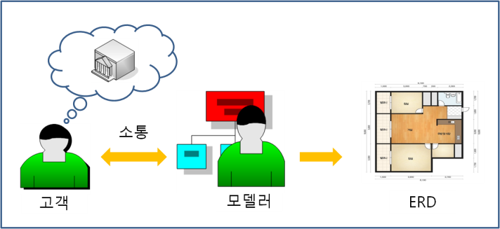
Stage 7. 쉽게 배우는 데이터 모델링 입문
3) 데이터 모델링
개념 데이터 모델링 -> 논리 데이터 모델링 -> 물리 데이터 모델링
< 그림. 개념 데이터 모델링 >

Slide 8
Stage 7. 쉽게 배우는 데이터 모델링 입문
개념 데이터 모델링 과정: 고객의 추상적인 요구사항을 분석하고 정리하는 과정. 이 과정에서 고객의 요구사항을 정리해서 그림으로 그린 ERD (Entity-Relationship Diagram) 라는 결과물이 만들어 집니다
개념 모델링 단계가 끝나면 분석된 데이터를 객관적인 검증 단계를 거쳐 그려 집을 지을 준비를 완료하는 과정이 논리 데이터 모델링 과정이며 이 단계에서 데이터 정규화 라는 작업이 진행됩니다
논리 데이터 모델링까지 다 했다면 실제 데이터베이스 제품에 맞도록 구현하는 과정이 실제 집을 짓는 단계인 물리 데이터 모델링 과정입니다.

Slide 9
Stage 7. 쉽게 배우는 데이터 모델링 입문
2. 개념 데이터 모델링
1) Entity (엔터티)
Entity(엔터티-대상)와 Attribute(애트리뷰트-속성)과 Relation(릴레이션-관계)
Entity란 실제로 관리해야 할 구체적인 대상을 의미합니다

Slide 10
Stage 7. 쉽게 배우는 데이터 모델링 입문
(1) Subject Area (주제 영역) 정하기
많은 Entity 가 나올 경우 관리도 힘들고 특히 중복되는 용어나 의미도 있을 수 있기 때문에 일반적으로 큰 범위를 나누어 놓고 각 범위 별로 세부적인 Entity 를 찾는 경우가 많습니다.
예를 들어 영업 , 제조 , 인사 와 같이 큰 주제를 정해 놓고 각 주제별로 세부적인 Entity 를 추출해 내는 방법을 사용하는 것입니다. 이렇게 할 경우 그냥 막연하게 하는 것보다 훨씬 더 체계적으로 관리도 할 수 있고 Entity 의 추출도 쉽게 진행 될 수 있습니다.
이런 대 분류에 해당되는 영역을 모델링에서는 Subject Area(주제 영역)이라고 부릅니다.

Slide 11
Stage 7. 쉽게 배우는 데이터 모델링 입문
(2) Entity 후보 찾기
한번에 관리해야 하는 Entity 를 찾을 수도 있지만 대부분의 업무는 많이 복잡하고 고객의 요구사항도 추상적이기 때문에 한번에 Entity 를 찾아서 확정하는 방법보다는 우선 Entity 후보들을 모두 찾은 후 거기서 다양한 방법으로 검증해서 최종 Entity 로 결정을 하는 방법을 많이 사용합니다.
Entity 를 정확하게 찾기 위해서는 Entity 의 정의가 명확하게 있어야 합니다
강사란?
직원이란?

Slide 12
Stage 7. 쉽게 배우는 데이터 모델링 입문
Entity 후보를 찾을 때 몇 가지 참고 사항
첫째 , 후보가 될 가능성이 있는 대상은 무조건 검토를 해야 합니다.
둘째, 비슷한 단어라도 버리지 마세요.
셋째, 정확한 의미를 모르는 후보가 있다면 그 개념부터 먼저 확인하세요.
넷째, 모든 경우에 예외가 있으니 예외에 너무 큰 비중을 두지 마세요.
다섯째 , Entity는 반드시 순수한 대상 자체이거나 행위 자체여야만 합니다.
여섯째 , Entity 후보가 본질적인지 유도된 것인지를 구분해야 합니다

Slide 13
Stage 7. 쉽게 배우는 데이터 모델링 입문
(3) Entity 분류하기
a) Key Entity (키 엔터티)
Key Entity 는 다른 Entity의 도움 없이 스스로 존재하는 최 상위의 Entity 를 의미합니다.
예를 들어 사원, 부서, 고객 , 상품 등을 의미합니다.
b) Main Entity (메인 엔터티)
위에서 살펴본 Key Entity를 제외한 모든 Entity 는 자신을 만들어 준 - 즉 부모 - Entity가 있어야 생길 수 있습니다.
c) Action Entity (행위 엔터티)
Action Entity 는 Main Entity 의 행위의 결과로 발생하는 Entity 입니다.

Slide 14
Stage 7. 쉽게 배우는 데이터 모델링 입문
(4) Entity 명칭 지정
명확한 의미를 나타내도록 이름을 지어야 합니다.
(5) Entity 표기하기
참고) 바커 표기법 (Barker Notation) 과 정보공학 표기법(Information Engineering Notation)
바커 표기법은 영국의 컨설팅 회사인 CACI 에 근무하던 리차드 바커 , 이안 팔머 , 해리 엘리스 등이 업무 중에 고객과 상담하면서 객관적인 기호들이 필요하다는 것을 절실히 느끼고 개발한 방법입니다. 1986년에 초안이 처음 발표되었으며 그 이후로도 리차드 바커에 의해 지속적으로 새로운 내용으로 업그레이드 되었고 현재 오라클 사에서 Case Method(Custom Development Method) 로 채택되어 사용되고 있는 표기법입니다.
정보공학 표기법(Information Engineering Notation) 이란 1981년에 Clive Finkelstein 과 James Martin 이 공동으로 발표하고 1980 년대 중반에 James Martin 에 의해 체계가 정리되어 널리 사용되고 있는 방법입니다. 다른 말로 까마귀발(Crow's Foot) 모델로 불리기도 합니다.

Slide 15
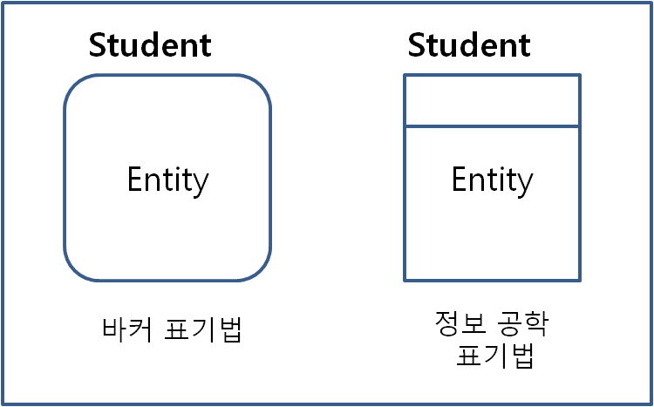
Stage 7. 쉽게 배우는 데이터 모델링 입문
Entity 표기법

Slide 16
Stage 7. 쉽게 배우는 데이터 모델링 입문
2) 속성 (Attribute)
속성이란 Entity가 가지고 있는 더 이상 세분화 될 수 없는 특징을 의미합니다
(1) 속성의 분할
매출일자 라는 속성이 있을 경우 "년도+월+일" 을 합쳐서 만들 수도 있고 년도, 월, 일을 각각 분리해서 만들 수 있습니다.
(2) 속성값
속성이 가지는 값을 속성 값
속성을 언급할 때 도메인 이란 용어가 나오는 데 이것은 속성값이 가질 수 있는 범위를 뜻하는 말입니다

Slide 17
Stage 7. 쉽게 배우는 데이터 모델링 입문
3) 식별자 (Unique Identifier - UID) 결정하기
Entity의 여러 속성 중에서 해당 Entity를 대표할 수 있는 속성을 식별자로 지정해야 합니다
식별자는 하나의 속성만으로 구성될 수도 있고 (단일 식별자) 여러 속성을 합쳐서 (복합 식별자) 구성되기도 합니다.
(1) 주 식별자
해당 Entity 에 있는 데이터들 끼리 서로 구분을 해 줄 수 있는 속성을 의미
첫 째 , 해당 속성의 값들은 유일해야 합니다.
둘 째 , 최소의 컬럼 만으로 구성이 되어야 합니다.
셋 째 , 해당 속성의 값이 변하면 안됩니다
넷 째 , 반드시 값이 있어야 합니다.

Slide 18
Stage 7. 쉽게 배우는 데이터 모델링 입문
(2) 보조 식별자
보조 식별자는 주 식별자를 대체 할 수 있는 또 다른 속성이나 관계를 의미.
(3) 내부 식별자와 외부 식별자
내부 식별자 : 자신의 Entity에 있는 속성을 활용
외부 식별자 : 다른 Entity 와의 관계상 필요해서 추가되거나 다른 Entity 에서
상속 받는 식별자
(4) 인조 식별자
인공적으로 만들어진 식별자를 의미함

Slide 19
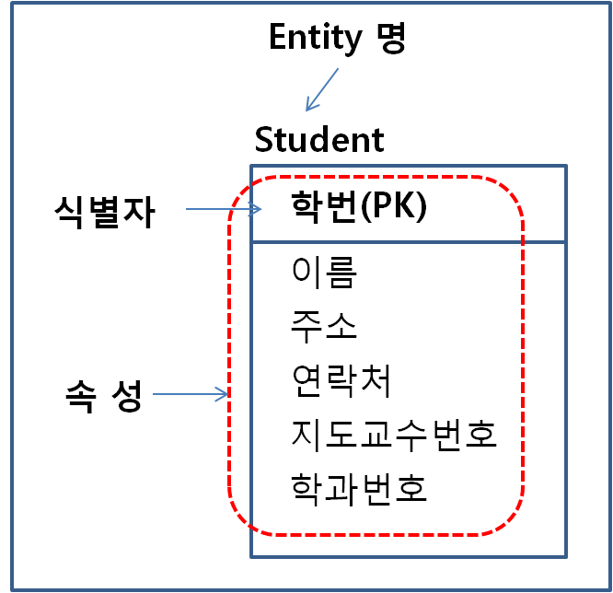
Stage 7. 쉽게 배우는 데이터 모델링 입문
(5) 속성과 식별자 표기 방법
Entity 명
Student
식별자
# 학번
* 이름
o 주소
속 성
o 연락처
o 지도교수번호
o 학과번호
바커 표기법에서의
속성과 식별자 표기법
정보공학 표기법에서의
속성과 식별자 표기법

Slide 20
Stage 7. 쉽게 배우는 데이터 모델링 입문
(6) 슈퍼 타입과 서브타입
Entity 를 추출 하다 보면 여러 Entity에서 비슷한 속성을 가진 경우가 종종 발생합니다. 이럴 경우 공통된 속성을 하나로 묶고 나머지 속성만 분리해서 별도의 Entity를 구성 하는 것이 효과적인데 이때 공통된 속성을 슈퍼 타입 (Super type)이라고 하고 분리된 나머지 속성만을 가진 Entity를 서브 타입( Sub type) 이라고 합니다.

Slide 21
Stage 7. 쉽게 배우는 데이터 모델링 입문
서브 타입을 설정 할 때는 아래와 같은 주의 사항이 있습니다.
a) 배타적 서브타입과 포괄적 서브타입을 구분하세요
b) 서브 타입의 합이 전체 집합이 되어야 합니다.

Slide 22
Stage 7. 쉽게 배우는 데이터 모델링 입문
사 원
정규직
계약직
일용직
< 그림. 바커 표기법에서의 서브 타입 >

Slide 23
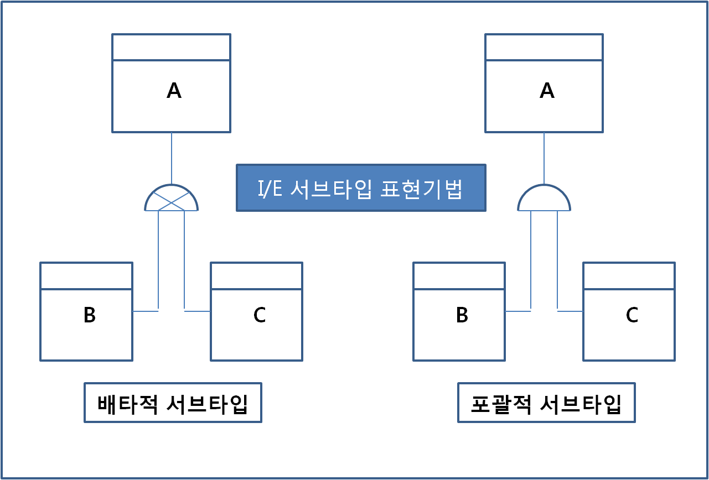
Stage 7. 쉽게 배우는 데이터 모델링 입문
< 그림. 정보공학 기반의 서브타입 표현 방법 >

Slide 24
Stage 7. 쉽게 배우는 데이터 모델링 입문
4) 관계 (Relationship)
각 Entity 간의 관계를 정의하는 것
(1) 1:1 (One To One - 일 대 일) 관계
읽는 방법 : 하나의 A 는 반드시 하나의 B 를 가진다

Slide 25
Stage 7. 쉽게 배우는 데이터 모델링 입문
(2) 1:M (One To Many - 일 대 다) 관계
읽는 방법 : 하나의 A 는 반드시 여러 개의 B를 가진다

Slide 26
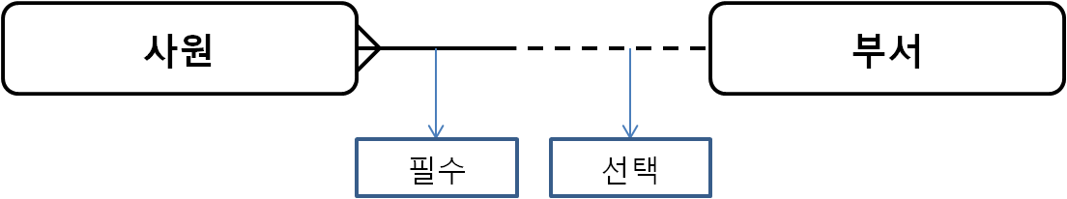
Stage 7. 쉽게 배우는 데이터 모델링 입문

Slide 27
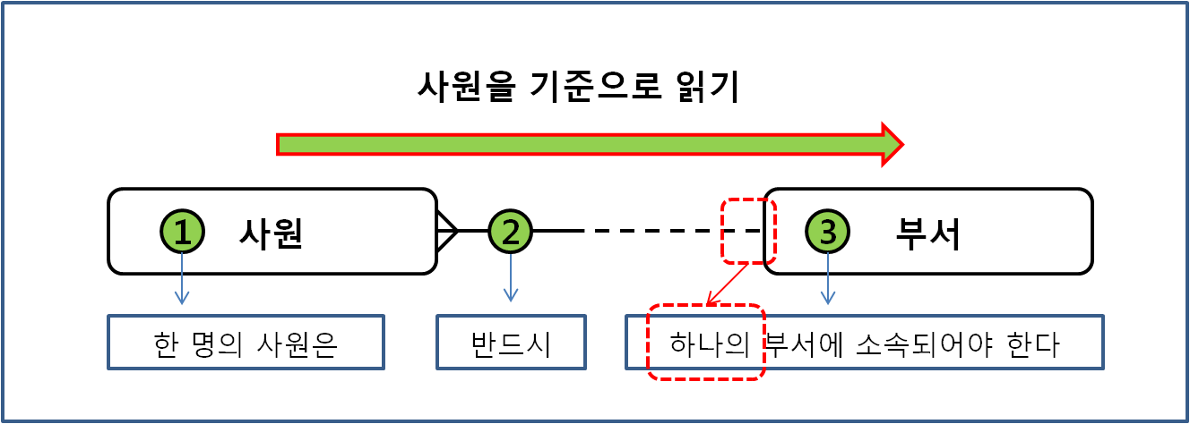
Stage 7. 쉽게 배우는 데이터 모델링 입문

Slide 28
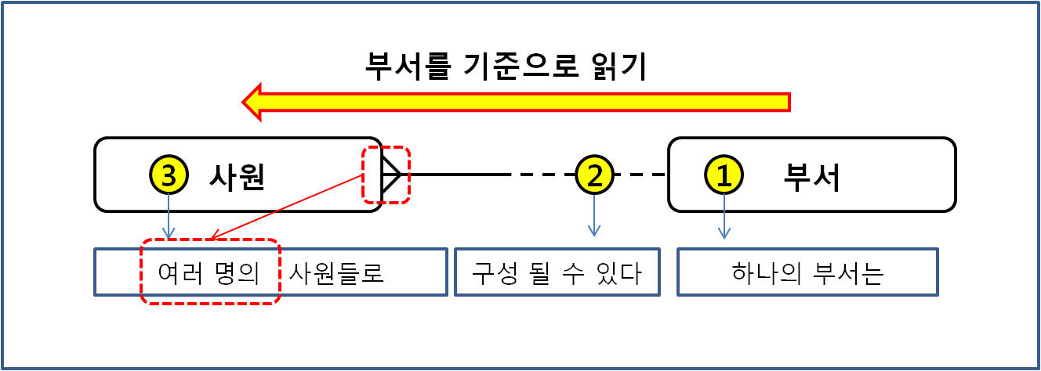
Stage 7. 쉽게 배우는 데이터 모델링 입문

Slide 29
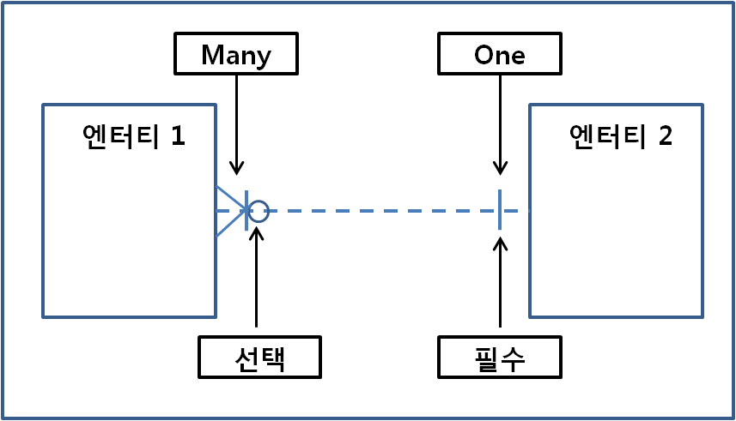
Stage 7. 쉽게 배우는 데이터 모델링 입문
< 그림. 정보공학 (I/E) 에서의 관계 표현하기 >

Slide 30
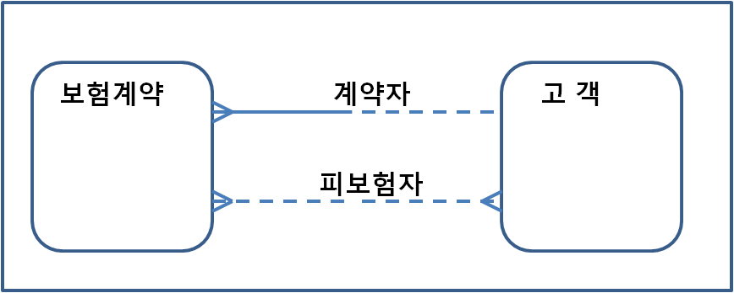
Stage 7. 쉽게 배우는 데이터 모델링 입문
(3) M : M (Many to Many - 다 대 다) 관계 (또는 M : N 관계)
< 그림. 바커 표기법으로 표현한 M:M 관계 >

Slide 31
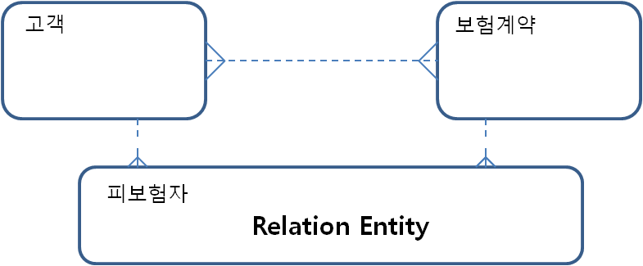
Stage 7. 쉽게 배우는 데이터 모델링 입문
< 그림 . Relation Entity >

Slide 32
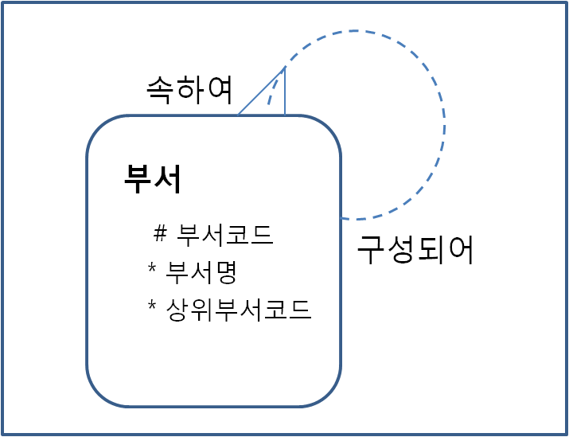
Stage 7. 쉽게 배우는 데이터 모델링 입문
(4) 순환 관계 (Recursive Relationship)

Slide 33
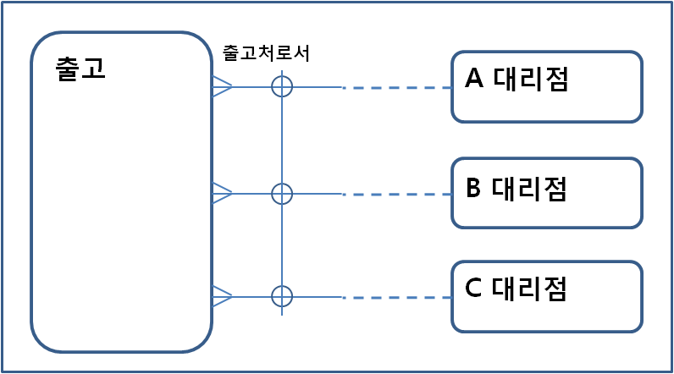
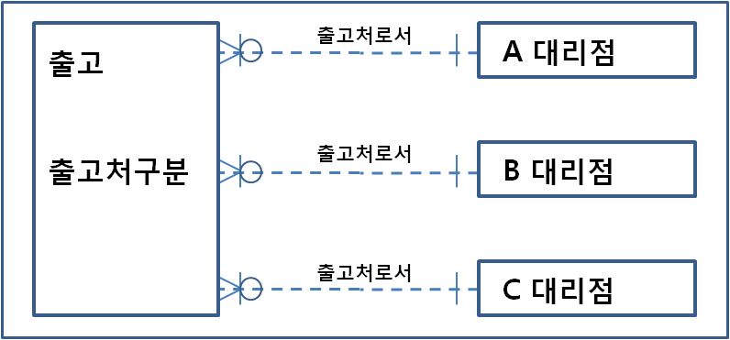
Stage 7. 쉽게 배우는 데이터 모델링 입문
(5) Arc ( Mutually Exclusive ) 관계
Arc 관계 표기법
< 그림. 바커 표기법 >
< 그림. 정보공학 표기법 >

Slide 34
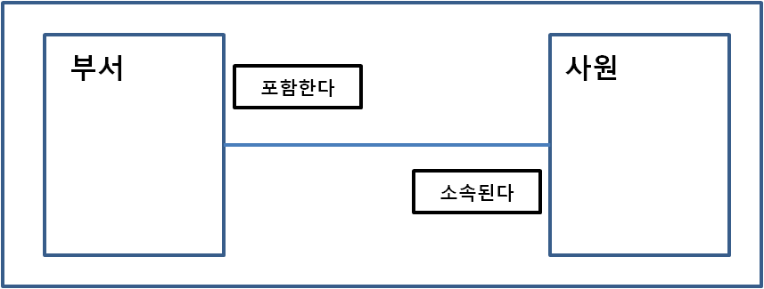
Stage 7. 쉽게 배우는 데이터 모델링 입문
< 그림 . 각 Entity 간의 관계명 표기하기 >

Slide 35
Stage 7. 쉽게 배우는 데이터 모델링 입문
5) ERD(Entity Relationship Diagram) 작성하기 생각해보기 문제들
생각해보기 1)
대학교의 학과 데이터 관리를 위한 DB를 구축할 예정입니다.
관리 대상은 학생, 교수, 과목, 강의실 이며,
학생은 학번, 이름, 성별, 나이, 학년 정보를 관리하고
교수는 교수번호, 이름, 성별, 학위, 입사일, 연구실번호를 관리하고
과목은 과목번호, 과목명, 학점 을 관리하고
강의실은 호실, 층 를 관리해야 합니다.
아래의 사항을 고려하여 ERD를 작성하세요.
(단 바커 표기법과 IE 표기법을 사용하여 각각 작성하세요.)
< 주요 관계 정리 >
* 학생은 교수의 지도를 받아야 하며, 한 명의 교수는 여러 학생을 지도할 수 있습니다.
* 교수는 여러 과목을 강의할 수 있고 한 과목은 여러 교수에 의해 수업될 수 없습니다.
* 한 학생은 여러 과목을 수강신청 할 수 있습니다.
* 하나의 강의실에서는 여러 과목이 수업될 수 있으나, 반드시 시간이 달라야 합니다.

Slide 36
Stage 7. 쉽게 배우는 데이터 모델링 입문
생각해보기 2)
A 회사는 고객들의 주문을 받아 제품을 판매하는 회사입니다.
A 회사가 관리하는 고객의 정보는 회원번호 , 이름 ,주민번호 , 주소 , 연락처 , email 이고
회원이 제품을 주문할 때 입력되는 주문서에 있어야 할 항목은 제품코드 , 제품명 , 단가 , 수량 , 총 주문금액 , 할인율 입니다.
주문서에 고객이 직접 입력하는 내용은 아니지만 관리 목적으로 자동으로 생성되어 입력되는
정보는 주문번호 , 주문날짜 , 주문 회원번호 입니다.
주요 관계 조건은 아래와 같습니다.
* 한 명의 회원이 여러 번 주문을 할 수 있습니다.
* 하나의 주문서는 반드시 1명 에게만 속해야 합니다.
* 하나의 상품은 여러 주문서에서 주문 될 수 있습니다.
* 하나의 주문서에는 여러 상품을 포함 할 수 있습니다.
바커 표기법과 IE 기반 표기법 모두 작성하세요.

Slide 37
Stage 7. 쉽게 배우는 데이터 모델링 입문
3. 논리 데이터 모델링
1) 정규화 (Normalization)
정규화란 개념 데이터 모델링 과정에서 산출된 Entity들이 가지고 있는 속성들을 다양한 유형의 검사를 통해 점검해서 Anomaly를 없애고 중복된 데이터가 없도록 만들어 가는 과정을 정리한 이론입니다.

Slide 38
Stage 7. 쉽게 배우는 데이터 모델링 입문
정규화 명
내 용
1차 정규화
복수의 속성값을 갖는 속성을 분리
2차 정규화
주 키에 종속적이지 않은 속성을 분리
3차 정규화
이전 속성에 종속적인 속성을 분리
보이스-코드 정규화
(BCNF)
다수의 주 키 분리
4차 정규화
다 치 (Multi value) 속성을 분리
5차 정규화
결합 종속일 경우 두 개 이상 값으로 분리

Slide 39
Stage 7. 쉽게 배우는 데이터 모델링 입문
정규화 예 1)
아래의 예제 테이블을 필요한 수준까지 정규화 하세요.
품 번 | 품 명 | 재고량 | 주문 번호 | 고객 번호 | 사업자 번호 | 주문 수량
1000 | 새우깡 | 1500 | 130901_1 | 5000 | 1234567 | 500
 |  |  | 131010_1 | 4500 |  | 250
1001 | 맛동산 | 500 | 130801_2 | 4200 | 2345678 | 300
 |  |  | 130901_1 | 5000 | 1234567 | 100
 |  |  | 130928_1 | 4500 |  | 50
1002 | 감자깡 | 1000 | 131002_1 | 4200 | 2345678 | 600

Slide 40
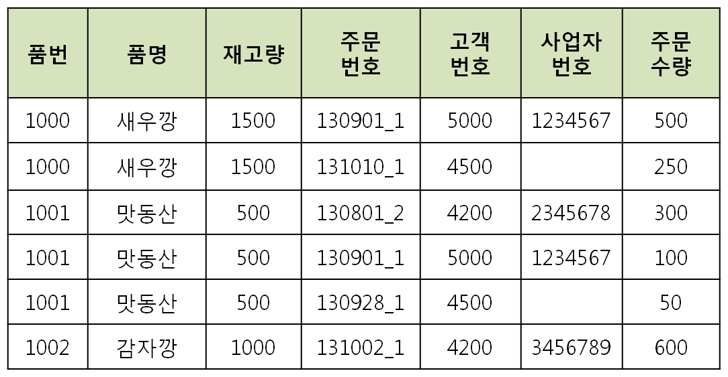
Stage 7. 쉽게 배우는 데이터 모델링 입문
(1) 1차 정규화
속성 중에 여러 개의 속성값을 가진 속성이 있을 경우 각 1개의 개별 속성을 가지도록 분리를 하는 것
2345678

Slide 41
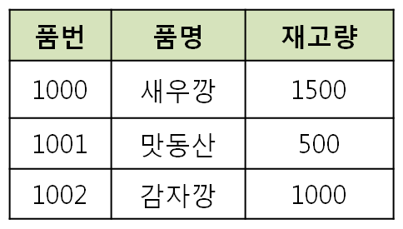
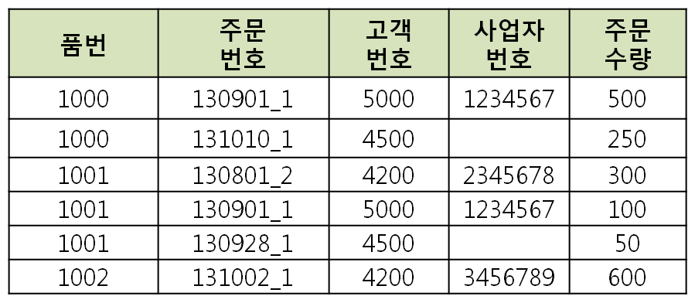
Stage 7. 쉽게 배우는 데이터 모델링 입문
1차 정규화 결과
문제는?
제품
주문
2345678

Slide 42
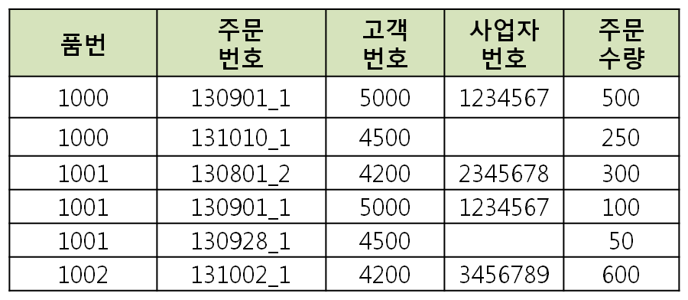
Stage 7. 쉽게 배우는 데이터 모델링 입문
(2) 2차 정규화 : (주 식별자가 복합 식별자인 경우에만 적용됩니다)
주 식별자 전체에 종속적이지 않는 속성을 분리합니다.
2345678

Slide 43
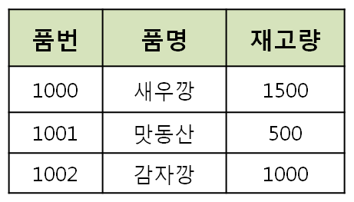
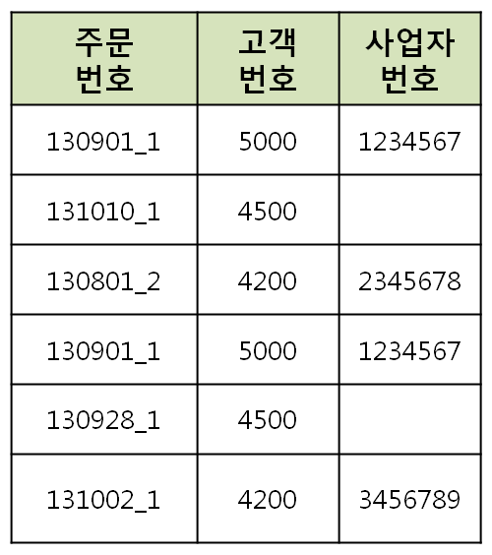
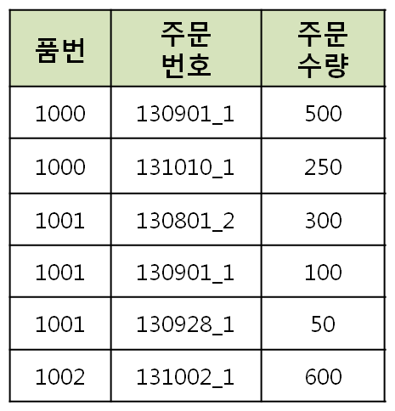
Stage 7. 쉽게 배우는 데이터 모델링 입문
- 2차 정규화 결과
주문
제품
주문목록
2345678

Slide 44
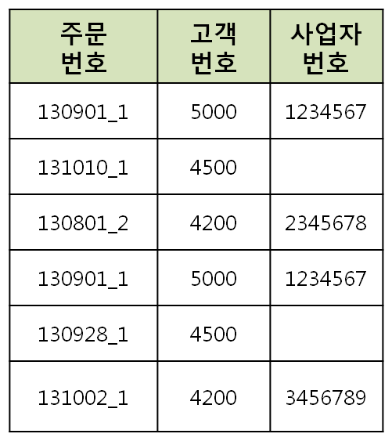
Stage 7. 쉽게 배우는 데이터 모델링 입문
(3) 3차 정규화 :
주 식별자 이외에 속성에 종속된 속성을 제거합니다.
주문
2345678

Slide 45
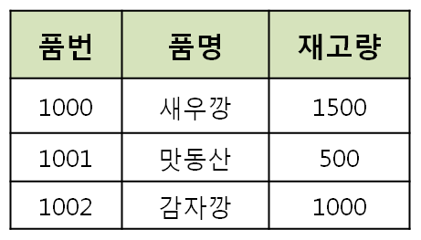
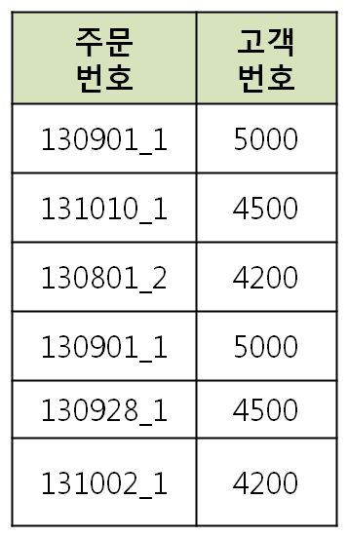
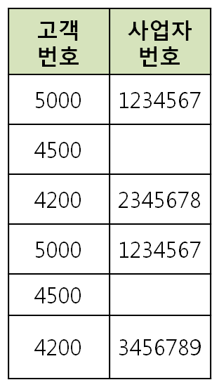

Stage 7. 쉽게 배우는 데이터 모델링 입문
제품번호
- 3차 정규화 후 결과
주문
고객
주문목록
2345678

Slide 46
Stage 7. 쉽게 배우는 데이터 모델링 입문
(4) BCNF ( 보이스-코드 정규화 ) :
납품업체코드 | 납품회사명 | 제품코드 | 납품수량 | 납품단가
0001 | (주)성공 | A001 | 100 | 10,000
0001 | (주)성공 | B001 | 20 | 20,000
0001 | (주)성공 | A002 | 15 | 15,000
0002 | (주)대박 | B001 | 5 | 20,000
0002 | (주)대박 | A001 | 30 | 10,000
0003 | (주)기원 | B001 | 20 | 20,000
주 식별자 : "납품업체코드+제품코드"
"납품회사명+제품코드"
"납품업체코드+납품회사명+제품코드"

Slide 47
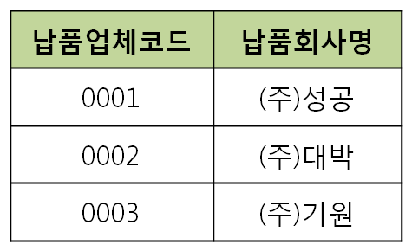
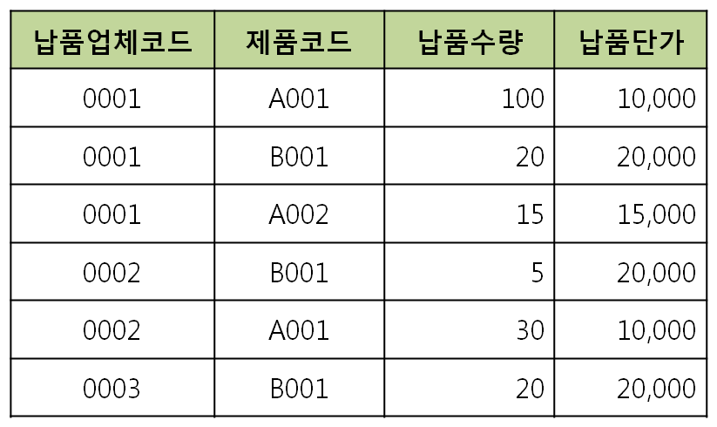
Stage 7. 쉽게 배우는 데이터 모델링 입문
BCNF 정규화 결과

Slide 48
Stage 7. 쉽게 배우는 데이터 모델링 입문
정규화 생각해보기 1)
아래의 테이블을 필요한 만큼 정규화 하세요.
학번 | 이름 | 성별 | 주소 | 연락처 | 학과 | 동아리
1000 | 서진수 | 남 | 경기 | 123-4567 | 컴퓨터공학과 | 밴드부 , CCC
1001 | 서재수 | 남 | 경남 | 234-5678 | 산업공학과 | 검도부 , 축구부
1003 | 김희연 | 여 | 서울 | 111-1122 | 유아교육학과 | 관악부
1004 | 서채원 | 여 | 대전 | 222-3456 | 영문영문학과 | 영어부 , 연극부
1005 | 서주원 | 남 | 부산 | 777-4567 | 사회체육학과 | 축구부

Slide 49
Stage 7. 쉽게 배우는 데이터 모델링 입문
정규화 생각해보기 2)
아래의 배송 테이블을 사용하여 필요한 정규화 작업을 수행 하세요.
공급회사 | 지역 | 운송거리 | 품번 | 수량
㈜성공 | 서울 | 50 | Partno_100 | 500
 |  |  | Partno_101 | 300
 |  |  | partno_102 | 200
 |  |  | partno_103 | 100
㈜대박 | 수원 | 70 | partno_100 | 300
 |  |  | partno_101 | 400
㈜기원 | 대전 | 160 | partno_100 | 150
 |  |  | partno_200 | 80
㈜인내 | 광주 | 310 | partno_100 | 250
 |  |  | partno_102 | 450

Slide 50
Stage 7. 쉽게 배우는 데이터 모델링 입문
정규화 생각해보기 3)
학번 | 수강과목 | 담당교수
1000 | 국어 | 홍길동 교수
1000 | 영어 | 일지매 교수
1003 | 수학 | 강감찬 교수
1004 | 중국어 | 유관순 교수
1005 | 일본어 | 안중근 교수
1006 | 일본어 | 윤봉길 교수
아래의 수강 테이블을 필요한 정규화 작업을 수행 하세요.
<관 계>
1.모든 학생은 여러 과목을 수강할 수 있다.
2.각 과목에는 여러 분반이 있고, 각 분반은 다른 교수에 의해서 강의된다.
3. 각 교수는 한 과목을 한 분반에서만 강의하고, 하나 이상의 과목을 강의하지 않는다.
4. 각 학생은 같은 과목을 한 분반에서만 수강할 수 있다
주 식별자는 "학번+수강과목" , "학번+담당교수" 입니다.
< 예상되는 문제 >
- 신사임당 교수가 유아교육을 강의한다는 정보 입력해야 할 경우 ?
→ 수강 신청자가 없으면 입력할 수 없다 !
- 1005 번 학생이 수강 철회 할 경우? -> 안중근 교수의 정보까지 삭제됩니다!
위 내용을 모두 만족하는 정규화를 수행하세요.

Slide 51
Stage 7. 쉽게 배우는 데이터 모델링 입문
정규화 생각해보기 4)
아래는 모 교육기관의 수강신청서입니다.
엔터티를 추출한 후 필요한 만큼 정규화를 수행하세요.
이 문제는 한 화면에 수강신청과 수강취소가 함께 들어 있습니다.
서브타입 같은 것을 활용하도록 연구해 보세요~

Slide 52
Stage 7. 쉽게 배우는 데이터 모델링 입문
수강 신청서
수강 과정명 :
수강 구분 : □ 주중 주간반 / □ 주중 야간반 / □ 주말반
본원 방문 계기 | □ 본원홈페이지 및 블로그 □ 그 밖의 다른 관련블로그 □ 주변지인 □ 강사추천 □ 기타( )
수강기간 | 년 월 일 ~ 년 월 일
성 명 |  |  | 주민등록번호
전화번호 |  |  | E-mail
주 소
신청 구분 | □ 일반수강 □ 재 수 강 □ 추천할인 ( 수강금액에서 20% 할인가 적용 )
수 강 료 | 1개월 : 30 만원 / 3개월 : 85만원 / 6개월: 160 만원
납부방법 | □ 카드결제 / □ 현금 / □ 사전계좌입금 ㈜우리은행 1002-030-214081 (예금주 : 서진수) (※ 입금시 수강자 본인명의로 입금해 주시기 바랍니다.)
수강 철회 신청 | 수 강 과 정 명
 | 수강구분 | □ 주중 주간반 / □ 주중 야간반 / □ 주말반
 | 환 불 용 계좌번호 | 은행 : 예금주:
위의 사항을 확인하고 동의한 후 수강신청을 합니다. 20 년 월 일 신청인: ( 서명 또는 인) db-expert 아카데미 귀하

Slide 53
Stage 7. 쉽게 배우는 데이터 모델링 입문
4. 물리 데이터 모델링
논리 데이터 모델링까지의 결과물을 보고 실제 DBMS 프로그램의 특징에 맞도록 구현을 하는 단계를 물리 데이터 모델링 단계라고 합니다.
1) ERD 의 Entity 를 테이블로 생성합니다.
ERD 에 있는 Entity 들을 모두 관계형 테이블로 생성을 합니다.
이때 ERD 의 각 Entity 의 속성은 모두 테이블의 컬럼이 되고 주 식별자는 모두 테이블의 Primary Key 로 지정하고 보조 식별자는 Unique key 로 생성합니다.
그리고 외부 식별자는 Foreign Key 로 생성합니다.

Slide 54
Stage 7. 쉽게 배우는 데이터 모델링 입문
2) 반정규화 대상이 발견된다면 반 정규화를 검토합니다.
반 정규화(De-Normalization)란 이름 그대로 정규화의 반대입니다.
즉 정규화란 나누는 것이었으므로 반정규화는 합치는 것입니다. 그래서 역정규화라고도 합니다.
A 테이블과 B 테이블이 있을 때 두 테이블을 따로 분리해도 되고 합쳐도 되는 상황이라면 분리하는 것 보다는 합치는 것이 성능에 더 좋을 수 있습니다. 왜냐면 조인 같은 연산이 더 줄어들고 쿼리가 더 단순해 지고 테이블에 대한 유지 관리 작업도 간단해 질 수 있기 때문입니다.
테이블이 많이 나눠 질 수록 조인 횟수는 당연히 많아 지겠지요?
여기서 중요한 것은 무조건 합치라는 것이 아니라 데이터의 무결성과 정합성을 위배하지 않는다는 조건하에서 진행해야 한다는 것입니다.
여러 개의 테이블을 반정규화를 하게 되면 그 중에서 중복되는 컬럼이 있을 수 있기 때문에 아주 조심을 해야 합니다.

Slide 55
Stage 7. 쉽게 배우는 데이터 모델링 입문
2) 반정규화 대상이 발견된다면 반 정규화를 검토합니다.
(1) 테이블 반정규화
주로 발생하는 테이블 자체를 합치는 병합과 테이블을 분리하는 분할 , 그리고 테이블을 추가하는 방법이 있습니다.
(2) 컬럼 반정규화
A 테이블과 B 테이블을 조인해서 데이터를 조회 할 때 B 테이블의 C 컬럼의 데이터만 필요할 경우 A 테이블과 B 테이블 전체를 병합하는 것은 위험할 수 있습니다. 이럴 경우 B 테이블에 있는 C 컬럼만 A 테이블로 병합을 하는 방법입니다.

